Slide 1
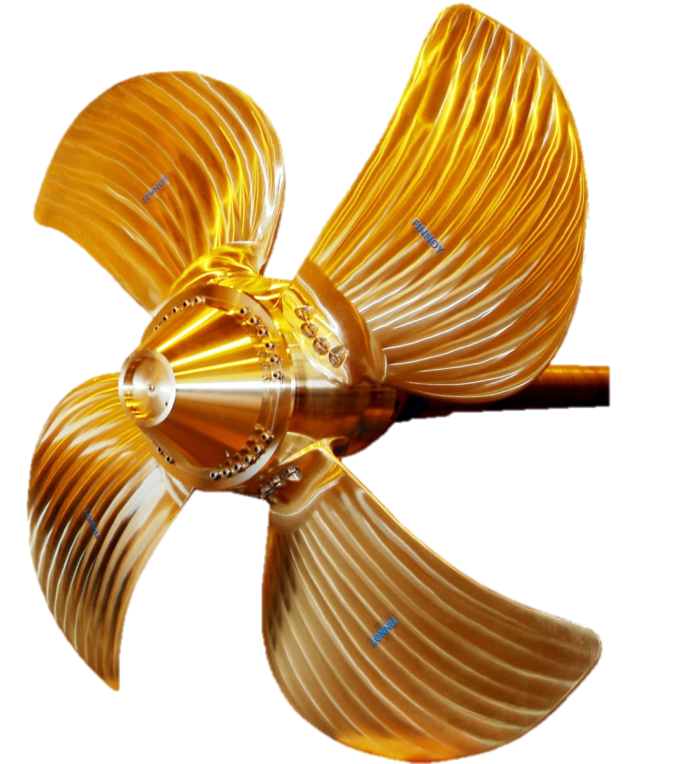
Quality Propulsion Systems for more than 130 years
1884 - 2018

Slide 2
ИСТОРИЯ:
1884 – год основания компании
1900 – получена серебряная медаль на всемирной выставке в Париже
1902 – изготовлен первый двигатель с винтом регулируемого шага (ВРШ)
1932 – изготовлен первый гидравлический ВРШ
1975 – основной продукцией становятся гребные винты и редукторы
Основная продукция компании в настоящее время:
понижающие редукторы
ВРШ
фиксированные насадки / рулевые насадки
системы дистанционного управления
Мы находимся на западном побережье Норвегии

Slide 3
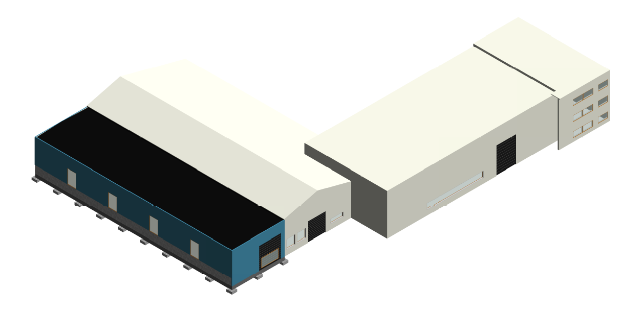
ПРОИЗВОДСТВО

Slide 4
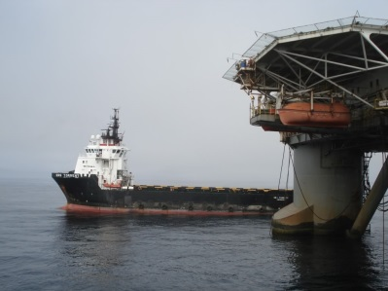
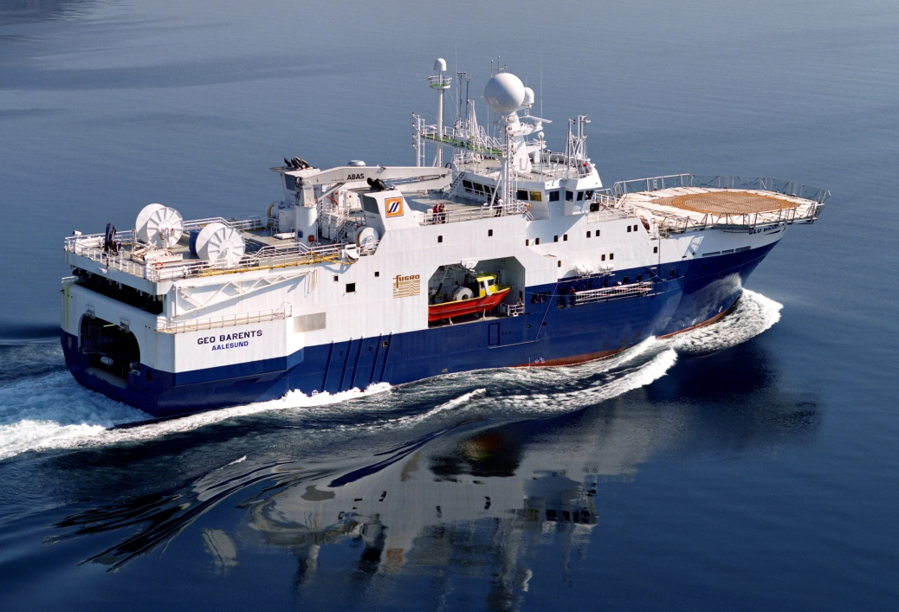
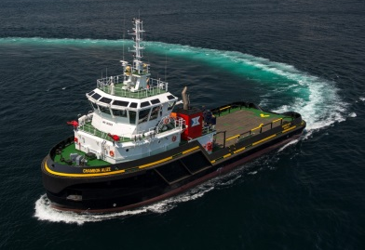
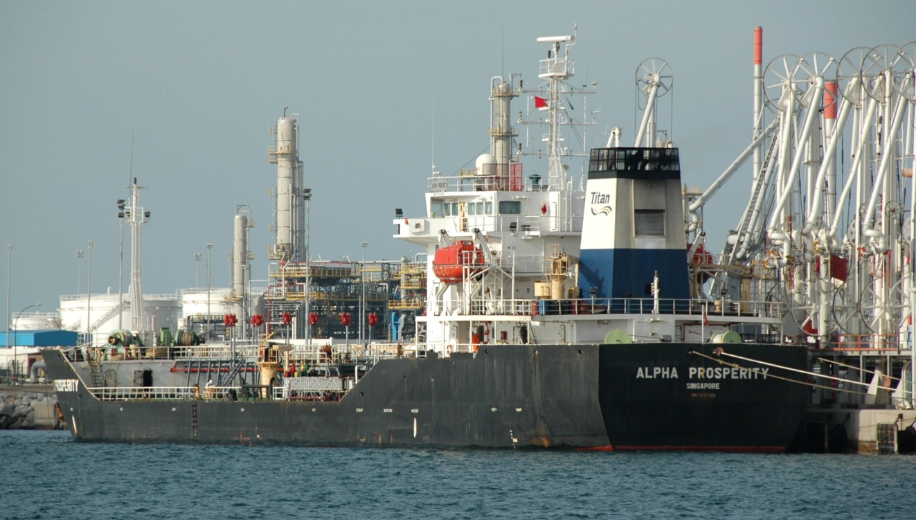
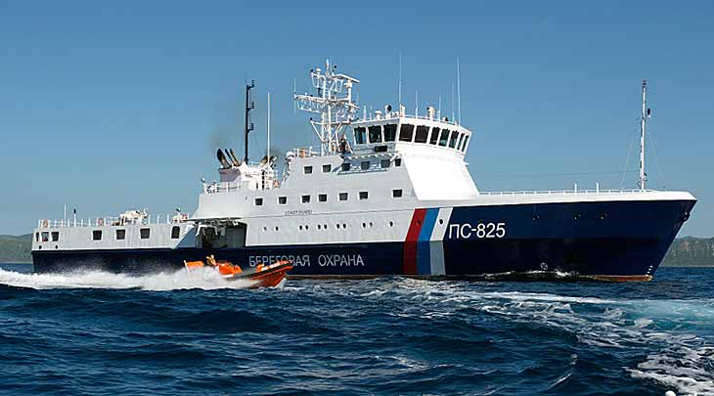
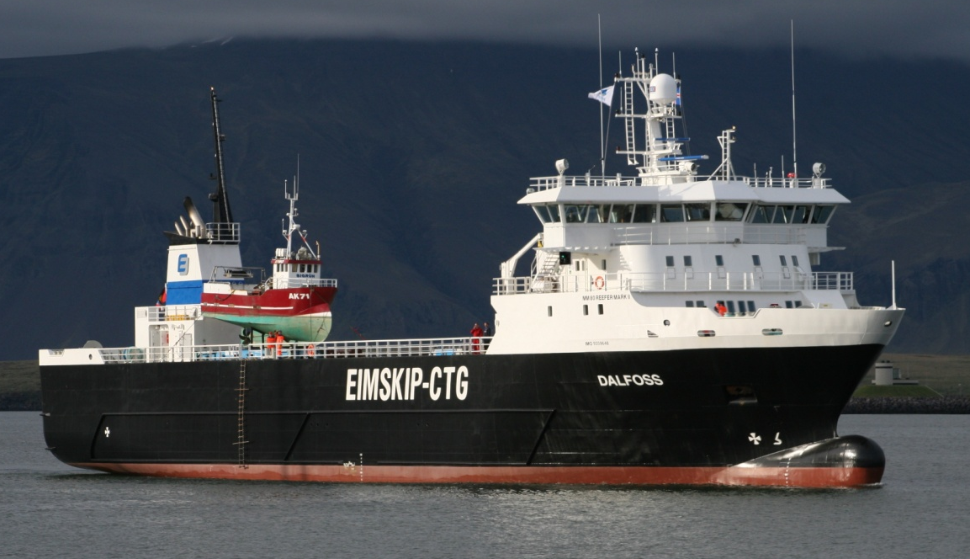
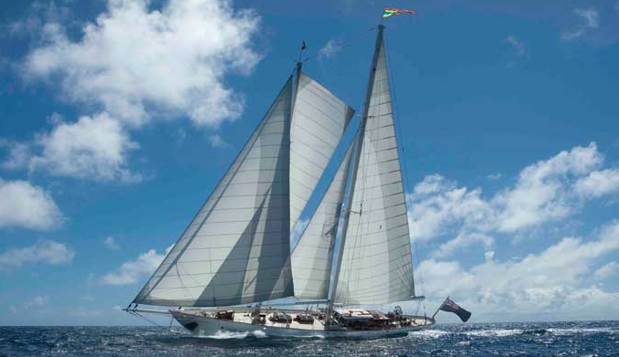
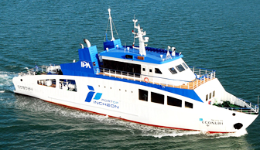
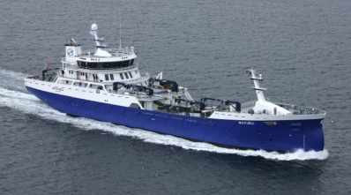
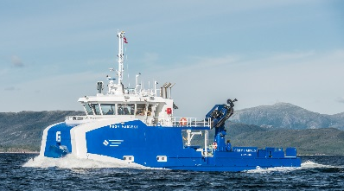
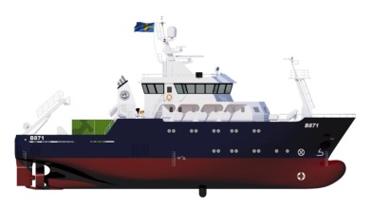
НАШИ ОСНОВНЫЕ ПРОЕКТЫ
Суда снабжения
Сейсморазведочные суда
Килекторы
Танкеры
Суда береговой охраны
Торговый флот
Яхты - паромы
Рыболовный флот
Рыбохозяйственная отрасль
Научно-исследовательские суда

Slide 5
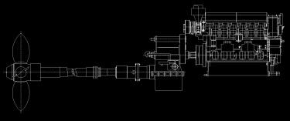
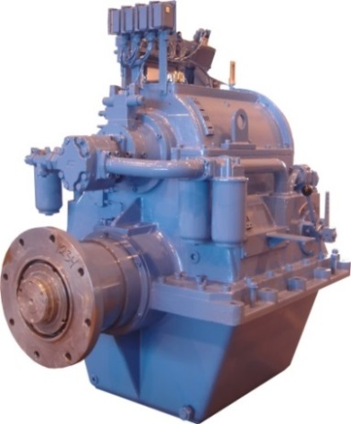
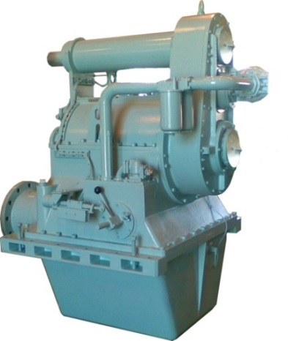
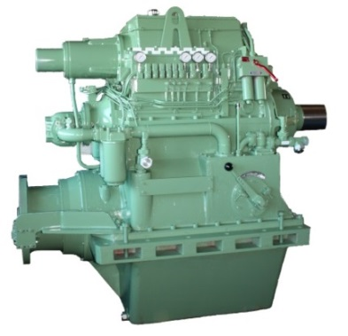
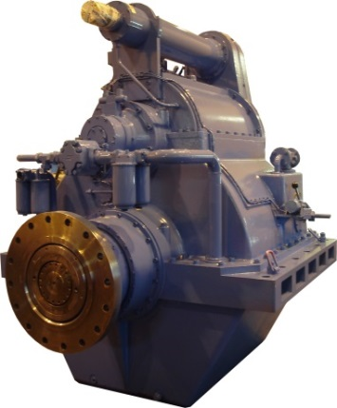
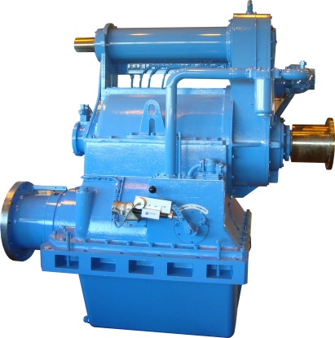
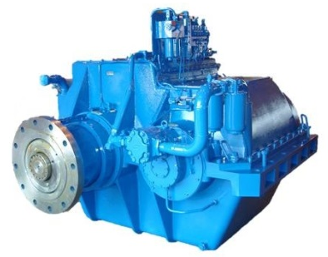
ОДНОСТУПЕНЧАТЫЙ ПОНИЖАЮЩИЙ РЕДУКТОР
Тип редуктора Вертикальное смещение: G18-G105 Горизонтальное смещение: G50-G105 | Мощность (кВт) | Скорость (об/мин)
G18 – F – K – FK – FKV | 250 | 3200
G23 – F – K – FK – FKV | 310 | 2800
G27 – F – K – FK – FKV | 460 | 2400
G30 – F – K – FK – FKV | 740 | 2100
G35 F – FK – FKV - FR | 850 | 2100
G42 F – FK – FKV - FR | 1000 | 2100
G50 F – FK – FKV – FP – FR | 2000 | 1800
G60 F – FK – FKV – FP | 3200 | 1600
G70 F – FK – FKV – FP | 4000 | 1200
G80LF – LFK – LFKV - LFP | 4500 | 1200
G80 F – FK – FKV – FP | 5000 | 1000
G90 F – FK – FKV – FP | 6000 | 1000
G105 F – FK – FKV - FP | 8000 | 1000
G120 F – FK – FKV - FP | 12 000 | 900
F = свободно стоящий, K = отбор мощности, P = подвод мощности V = дополнительная зубчатая передача для большого понижения H = горизонтальное смещение, для редукторов G50 – G105 R = дополнительная зубчатая передача для вращения винта
ОДНОСТУПЕНЧАТЫЙ РЕДУКТОР
G50F
G60FP – подвод мощности д/эл. мотора
G60FP – отбор / подвод мощности
G70HF
горизонтальное смещение
G80FK – отбор мощности
для валогенератора
G70FK – отбор мощности
для валогенератора

Slide 6
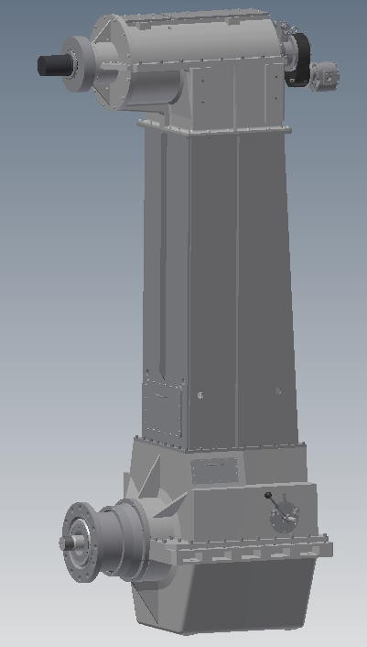
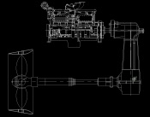
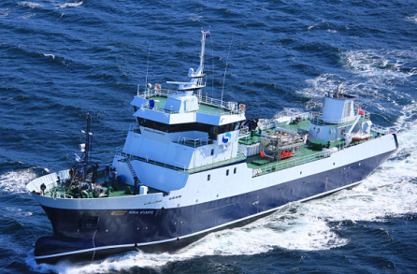
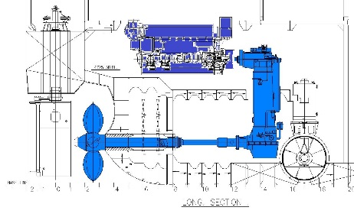
ПОНИЖАЮЩИЙ РЕДУКТОР GXU
ПОНИЖАЮЩИЙ РЕДУКТОР GXU
Тип редуктора | Мощность (кВт) | Скорость (об/мин)
GXU270 F – FK – FP - FKV | 370 | 2400
GXU300 F – FK – FP – FKV | 550 | 2100
GXU420 F – FK – FP – FKV | 1000 | 2000
GXU500 F – FK – FP – FKV | 1500 | 1800
GXU600 F – FK – FP - FKV | 2000 | 1500
GXU700 F – FK – FP - FKV | 2500 | 1200
F = свободно стоящий K = отбор мощности V = дополнительная зубчатая передача для большого понижения P = подвод мощности
Редуктор типа GXU спроектирован для небольшого компактного машинного отделения, где двигатели устанавливаются над гребным валом. Это позволяет более эффективно использовать пространство на судне для перевозки грузов.
Редуктор GXU может работать от:
дизельных двигателей, двигателей на сжиженном газе или от электромоторов.
Такой редуктор устанавливается на следующих судах:
балкеры
грузовые суда общего назначения
суда для перевозки живой рыбы

Slide 7
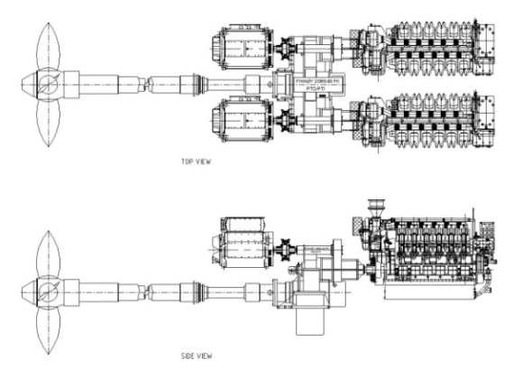
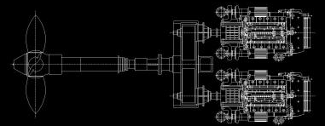
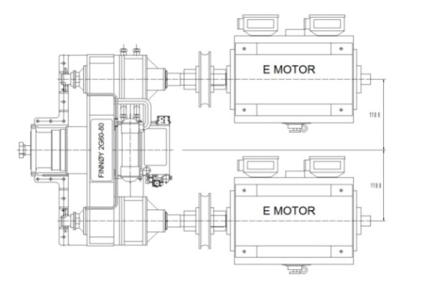
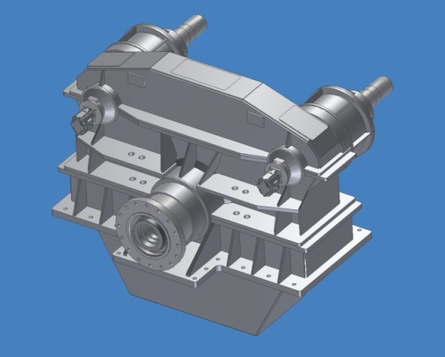
СУММИРУЮЩИЙ РЕДУКТОР
Суммирующий редуктор является компромиссным решением.
Используя верную компоновку главных двигателей и электромоторов, обеспечивается снижение выбросов и снижение расхода топлива. Такая система обеспечивает универсальность, экономичность и безопасность.
Редуктор может работать от дизельных двигателей, газовых двигателей или от установки, включающей вышеуказанные механизмы.
СУММИРУЮЩИЙ РЕДУКТОР
Тип редуктора | Мощность (кВт) | Скорость (об/мин)
2G23-35 F – FK – FP | 2x600 | 2400
2G27-42 F – FK – FP | 2x750 | 2100
2G30-50 F – FK – FP | 2x1000 | 1800
2G42-60 F – FK – FP | 2x1750 | 1600
2G50-70 F – FK – FP | 2x2000 | 1200
2G60-80 F – FK – FP | 2x3000 | 1000
2G70-105 F - FK – FP | 2x4000 | 1000
2G80-120 F - FK – FP | 2x6000 | 900
F = свободно стоящий, K = отбор мощности, P = подвод мощности
Редуктор 2G60-80F работающий от электромоторов 3D модель редуктора 2G60-80F

Slide 8
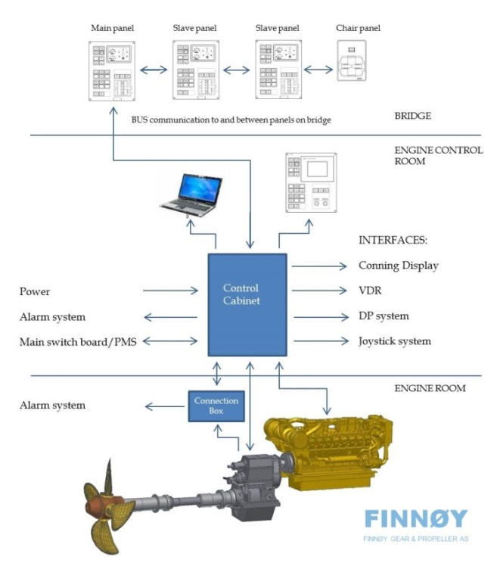
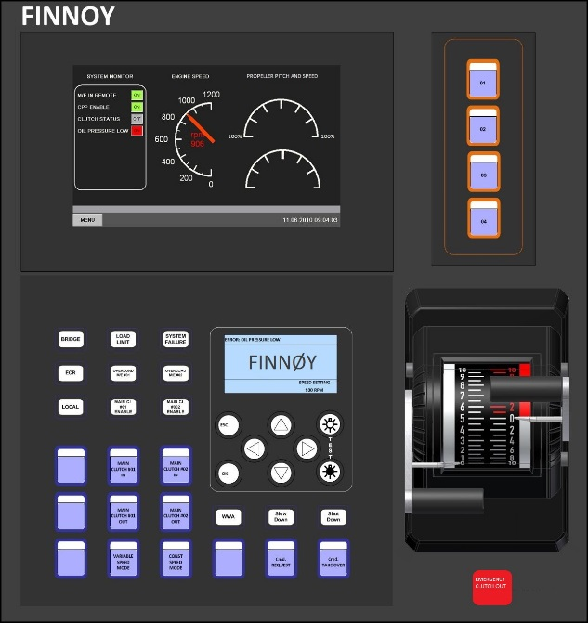
ДИСТАНЦИОННОЕ УПРАВЛЕНИЕ
Предусмотрены различные варианты системы электронного
дистанционного управления, от одной панели управления шагом до систем с несколькими панелями на
мостике. Возможны варианты с рукоятками на кресле судоводителя.
Электронная пропульсивная система предназначена для судов с ВРШ
Система соответствует принципу безотказности, имеет высокую степень резервирования, понятна
пользователю, может использоваться в нескольких рабочих режимах.
Предусмотрены различные рабочие режимы:
- Комбинаторный режим
- Индивидуальный режим
- Отбор мощности при фиксированных
оборотах
- Режим «возврата в порт»
- Форсированный режим
- Двухскоростной режим
- Режим пожаротушения
- Интерфейс с регистратором данных
рейса (РДР)
-Интерфейс с системой управления
судном
- Интерфейс с системой динамического
позиционирования и джойстика

Slide 9
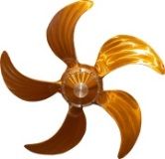
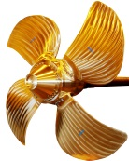
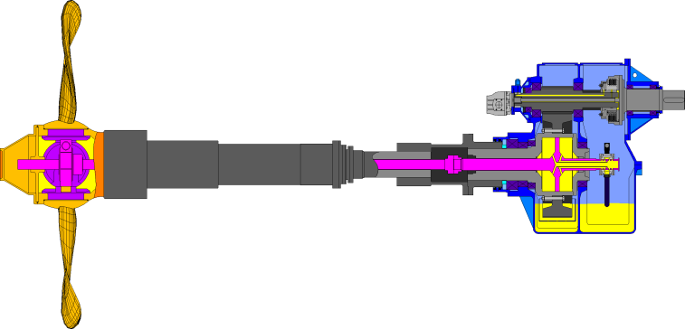
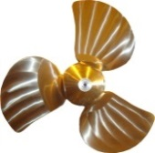
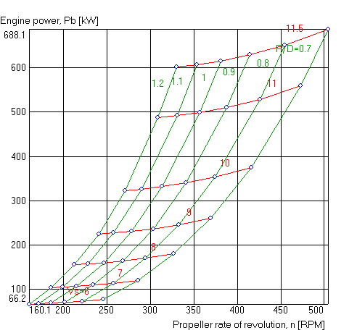
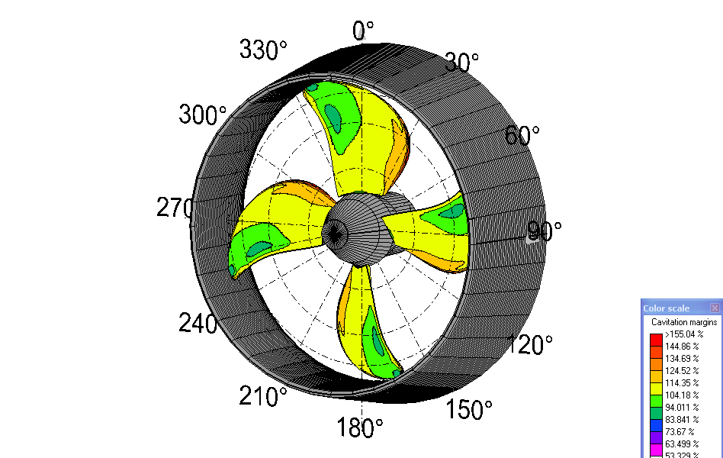
5 –ти лопастной винт
Тип | Диаметр вала (мм) | Диаметр винта (мм)
P45 | 130 – 150 | 1200 – 1500
P52 | 150 – 170 | 1400 - 2000
P60 | 170 – 200 | 1600 - 2100
P68 | 200 - 220 | 1900 – 2300
Диаметр вала и диаметр винта приведены для примера
4 –х лопастной винт
Тип | Диаметр вала (мм) | Диаметр винта (мм)
P31 | 100 - 120 | 1000 - 1300
P34 | 120 - 130 | 1100 – 1500
P39 | 130 - 150 | 1300 – 1700
P44 | 130 - 150 | 1600 - 2000
P50 | 150 - 170 | 1700 – 2100
P58 | 170 - 190 | 2000 – 2400
P65 | 200 - 220 | 2200 - 2700
P70 | 220 - 260 | 2300 - 2900
P78 | 260 - 280 | 2600 - 3400
P85 | 280 - 320 | 3000 – 3600
P95 | 320 - 360 | 3200 – 3800
P105 | 360 - 400 | 3500 – 4200
P120 | 400 - 460 | 4000 – 5300
P135 | 460 - 520 | 4500 - 6000
Диаметр вала и диаметр винта приведены для примера
ВИНТ РЕГУЛИРУЕМОГО ШАГА
Винты регулируемого шага имеют диаметры от 1000 мм до 5000мм. Возможны варианты с 3, 4 или 5 лопастями.
Ступица винта и лопасти выполнены из никель-алюминиевой бронзы.
Также предусмотрены винты из нержавеющей стали.
Гидродинамические расчеты лопасти выполнены на основании подробного компьютерного анализа, с учетом многолетнего опыта компании Finnøy.
Шаг винта изменяется тягой, проходящей внутри гребного вала.
Тяга передает аксиальное усилие от серво-поршня, установленного внутри редуктора.
ПРОЕКТИРОВАНИЕ ВИНТА
При проектировании винтов используется специальное программное обеспечение и наработки компании Finnøy. Лопасти рассчитаны на максимальные рабочие характеристики по тяге, КПД, шуму и вибрациям. Лопасти механически обработаны и отбалансированы по стандарту
ISO 484.
ФЛЮГЕРНЫЙ РЕЖИМ
Флюгерный режим применяется для уменьшения сопротивления трения
винта, когда тот не используется
Такой режим используется на парусных судах и на двусторонних паромах.
3 –х лопастной винт
Тип | Диаметр вала (мм) | Диаметр винта (мм)
P26 | 100 | 1000 - 1250
P30 | 100 - 120 | 1200 - 1500
P35 | 120 - 130 | 1400 – 1700
Диаметр вала и диаметр винта приведены для примера

Slide 10
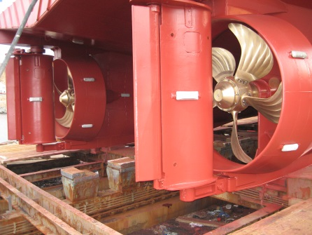
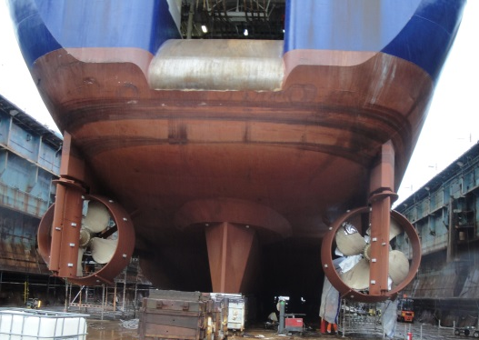
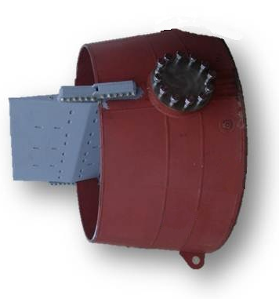
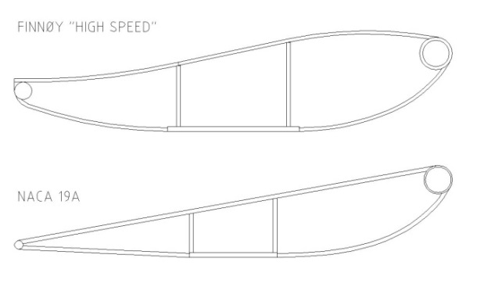
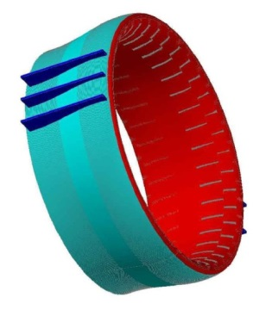
НАСАДКА
Насадка может устанавливаться на судах с максимальной буксирной тягой. Насадка увеличивает тягу на швартовых примерно на 30-40%, по сравнению с открытым винтом на той же мощности. Насадка может быть фиксированной или рулевой.
ФИКСИРОВАННАЯ НАСАДКА– ПРОФИЛЬ NACA 19A
«Стандартная» насадка обеспечивает высокую тягу на режиме буксировки, подходит для траулеров, буксиров, килекторов и т.д.
ФИКСИРОВАННАЯ НАСАДКА – ВЫСОКОСКОРОСТНОЙ ПРОФИЛЬ FINNØY
Высокоскоростная насадка Finnøy обеспечивает такую же тягу, как и насадка типа 19Aна
Малых ходах, но она уменьшает трение сопротивления на более высокой скорости.
РУЛЕВАЯ НАСАДКА
- Нет необходимости устанавливать насадку на руль, так как фиксированное перо руля монтируется на насадке.
- Диаметр винта может быть больше, так как центр винта можно сместить в корму.

Slide 11
Серия траулеров с двухвальной установкой для Исландии
Основные данные
Владелец: Bergur-Hginn hf, Utgerdarfelag Akureyringa ehf, Gjögur hf, Skinney-Tinganes hf - Исландия
Верфь: VARD AUKRA AS – Норвегия
Проектант: VARD – Норвегия
Габариты: 29 x 12 м
Класс: DNV-GL +1A1, кормовой траулер
Главные двигатели: 2 x Yanmar 6EY17W, 480kW – 1350об/мин
Валогенератор: 2 x 250kW – 1800 об/мин
Редуктор: 2 x FINNØY G42FKV / G42FKR
ВРШ: 2 x FINNØY P44 – Ø2,0м
Очень большой диаметр винта по сравнению с мощностью двигателя, обеспечивает высокую тягу на швартовых.

Slide 12
ЯРУСОЛОВ – “SEIR”
ДВУХСКОРОСТНОЙ РЕДУКТОР FINNØY
Данная конфигурация имеет следующие преимущества:
Две различные скорости винта при постоянной или переменной (50-60 Гц) скорости двигателя.
“пониженная передача” используется при постановке на якорь и буксировке, как правило 0-9 узлов
“повышенная передача” используется во время хода 9-13 узлов
- Гребной винт может работать на оптимальной скорости при высокой и низкой нагрузке
- Минимальные потери нулевого шага при пониженной передаче
- Минимальный шум винта при пониженной передаче
- Экономия топлива при низкой нагрузке
Основные данные:
Владелец: SEIR AS – Норвегия
Верфь: Vaagland Båtbyggeri AS – Норвегия
Проектант: Skipsteknisk AS – Norway
Габариты: 53,1 x 12,8 м (174 x 42 футов)
Класс: DNV-GL +1A1, ICE C, рыболовное судно
Главный двигатель: Yanmar 6EY26W, 1920kW – 750об/мин
Валогенератор: 1200kW – 1200rpm (перем. 50-60Гц)
Редуктор: FINNØY G60FK-двухскоростной red: 4,08:1 / 5,56:1
ВРШ: FINNØY P70 – Ø2900мм

Slide 13
СЕЙНЕР-ТРАУЛЕР – “SMARAGD”
Основные данные:
Владелец: SMARAGD AS – Норвегия
Верфь: HAVYARD Leirvik – Норвегия
Проектант: HAVYARD – Норвегия
Габариты: 74 x 15,8 м
Класс: DNV-GL +1A1, ICE C, рыболовное судно
Главный двигатель:4000kW – 600 об/мин
Редуктор FINNØY G80FP двухскоростной
ВРШ: FINNØY P95 – Ø3600мм

Slide 14
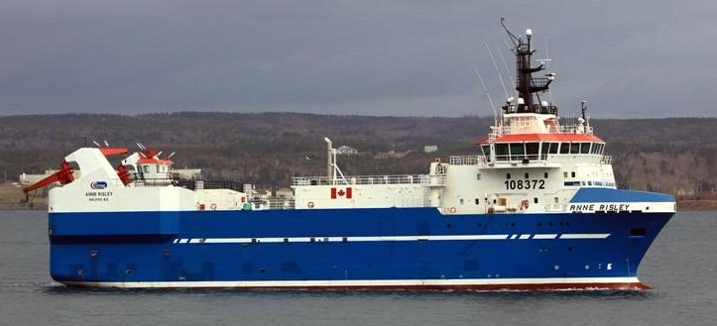
ТРАУЛЕР- “ANNE RISLEY”
ОСНОВНЫЕ ДАННЫЕ:
Владелец: CLEARWATER – Канада
Верфь: ASTANDER – Испания
Габариты: 73,4 x 16,9 м
Класс: DNV-GL
Главный двигатель : 2 x 2640kW – 750об/мин
Редуктор: 2 x FINNØY G60FK
ВРШ: 2 x FINNØY P85 – Ø2900 мм

Slide 15
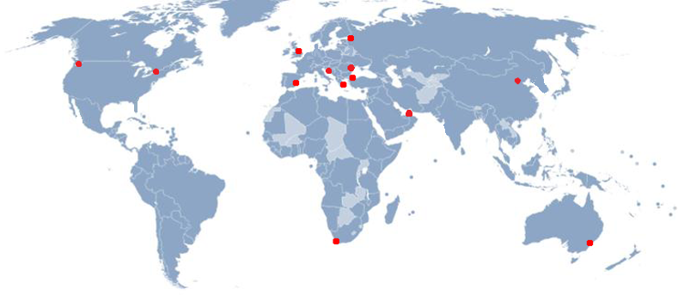
СЕРВИС И ПОСЛЕПРОДАЖНОЕ ОБСЛУЖИВАНИЕ
ТОРГОВЫЕ ПРЕДСТАВИТЕЛИ / ПАРТНЕРЫ:
Наши представители находятся во всех основных судоходных зонах мира:
Россия Морские пропульсивные системы, Санкт-Петербург
Великобритания Marine Systems (UK) Ltd – Лондон
Хорватия Imex Marine d.o.o
Турция BetuMar Ltd - Стамбул
Греция Kaminco – Афины
Румыния Martrade SRL - Галати
Испания Sedni - Аликанте
Китай For Win Equip. & Eng. Co Ltd – Пекин
Австралия Headland Engineering Pty. Ltd – Сидней
Южная Африка Tamarix Marine C.C Inc . - Кейптаун
Арабские Эмираты Ulmatec Services L.L.C. – Дубай
Канада – Западное побережье / Вел. озераRAD-Power - Beaconsfield (Монреальl)
Канада – Восточное побережье Electro Marine Inc. – Сиэтл
США – Восточное побережье Electro Marine Inc. - Сиэтл
СЕРВИС:
Компания Finnøy имеет собственную круглосуточную службу сервиса.
В нашем сервисном подразделении работают опытные специалисты, выполняющие работы по всему миру. В зависимости от местоположения судна специалисты могут прибыть на место в течение 48 часов.
Редуктор, вал и винт нашего собственного производства, собираются и испытываются на нашем заводе в Норвегии.
Высококвалифицированные специалисты могут работать с любым из компонентов нашего оборудования.
У нас имеется большой склад запасных частей, готовых к отгрузке в кратчайшие сроки.
Телефон круглосуточной службы: +47 918 16 758

